Slide 1
Муниципальное автономное дошкольное образовательное учреждение
«Исетский детский сад «Ивушка»
Исетского муниципального района Тюменской области
Семинар-практикум
Речевая готовность ребенка
к школе
Подготовила:
учитель-логопед
Клейман Н.Г.
с. Исетское

Slide 2
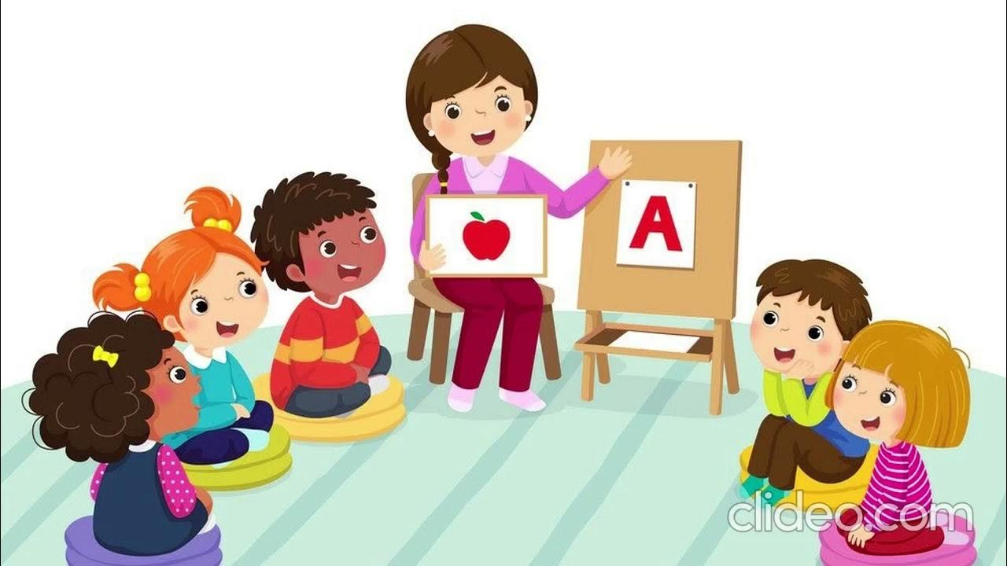
Речь – чудесный дар природы – не дается человеку от рождения. Должно пройти время, чтобы ребенок начал говорить. А взрослые должны приложить немало усилий, чтобы речь у ребенка развивалась правильно и своевременно. В.А. Сухомлинский

Slide 3
Речевая готовность ребенка к школе во многом определяет, насколько быстро и эффективно он сможет адаптироваться к новым для себя реалиям школьной жизни. Именно речь является главным инструментом общения, познания, без нее невозможна коммуникация с другими сверстниками и преподавателями.
Ребенку очень важно иметь такой уровень развития речи, который бы позволил ему успешно освоить школьную программу. От этого напрямую зависит успех ребенка в освоении школьных дисциплин и его социализация.
Речевая готовность ребенка к школе – это
обязательное условие его успеваемости
по всем предметам.

Slide 4
Чтобы ребенок не испытывал проблем с чтением и обучением письму, у него должны быть сформированы определенные компоненты речи.
Умение слушать и слышать других
Если ребенок не умеет слушать и понимать услышанное, то у него возникнут серьезные проблемы в понимании учебного материала, который рассказывает учитель в устной форме. В этом возрасте крайне важно, чтобы ребенок мог
понимать и действовать по той инструкции, которую он
получает от преподавателя.

Slide 5
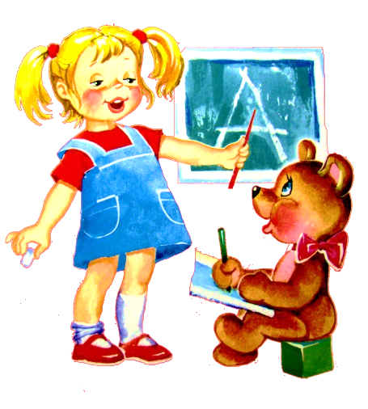
Сформированность произносительной стороны речи
правильно произносить все звуки речи;
умение четко и внятно произносить слова и фразы со сложной звуковой и слоговой наполняемостью;
возможность изменения интонации и темпа с учетом смыслового содержания;
умение говорить шепотом, тихо или громко (в зависимости от ситуации).

Slide 6
Сформированность фонематических процессов
Умение слышать и различать звуки речи (К примеру, если ребенок плохо различает звонкие-глухие звуки, то вместо слова «дом» он будет писать «том», «панан» вместо «банан»).
уметь не только различать все звуки в слове, но и определять их последовательность.
Умение выделять звук на фоне слова («Есть ли в слове «бочка» звук ч?»). Задача ребенка – определить наличие звука в слове.
Умение выделять звук в начале и конце слова («С какого
звука начинается слово лошадь?», «Каким звуком
заканчивается слово машина?»).

Slide 7
Сформированность фонематических процессов
Определение места звука в слове («В каком месте в слове «гусеница» стоит звук [н] – в начале, середине или конце?»).
Умение назвать все звуки в слове по порядку.
Умение назвать количество звуков в слове.
умение делить слова на слоги, определить их количество в нем. Ребенок должен уметь составлять слова из представленных ему слогов.
умение составлять предложение из представленных слов.

Slide 8
Словарный запас
Готовность ребенка к школе определяется, в частности, его словарным запасом. Как правило, запас слов должен составлять порядка 2000 слов. При этом ребенок должен не просто знать и употреблять эти слова, а понимать их значение.
В школе ребенку придется отвечать на вопросы учителя, пересказывать тексты, излагать изученный им материал. Он должен уметь составлять рассказ по картинке, писать сочинения на заданную тему и т.д.

Slide 9
Сформированность грамматического строя речи
Ребёнок должен уметь:
изменять существительные по падежам и числам (например, санки, на санках);
употреблять различные предлоги;
согласовывать существительные с прилагательными в роде, числе, падеже (например, голубое полотенце);
согласовывать существительные с числительными (например, один карандаш, два карандаша, пять карандашей);
правильно употреблять глаголы (например, я бегу, ты
бежишь, он (она) бежит).

Slide 10
Сформированность грамматического строя речи
Ребёнок должен уметь:
образовывать слова с помощью уменьшительно-ласкательных и увеличительных суффиксов (например, глаза – глазки – глазищи);
образовывать глаголы с помощью приставок (например, шел – вышел – перешел – обошел);
образовывать название детенышей животных;
образовывать относительные и притяжательные прилагательные от существительных (например, малина –
малиновое, лиса – лисья).

Slide 11
Связная речь
Ребёнок должен уметь:
пересказывать небольшие по объёму рассказы и сказки;
составлять рассказ по картинке;
составлять рассказ по серии картин;
отвечать на вопросы по тексту;
умение пересказывать рассказ, сохраняя его смысл..

Slide 12
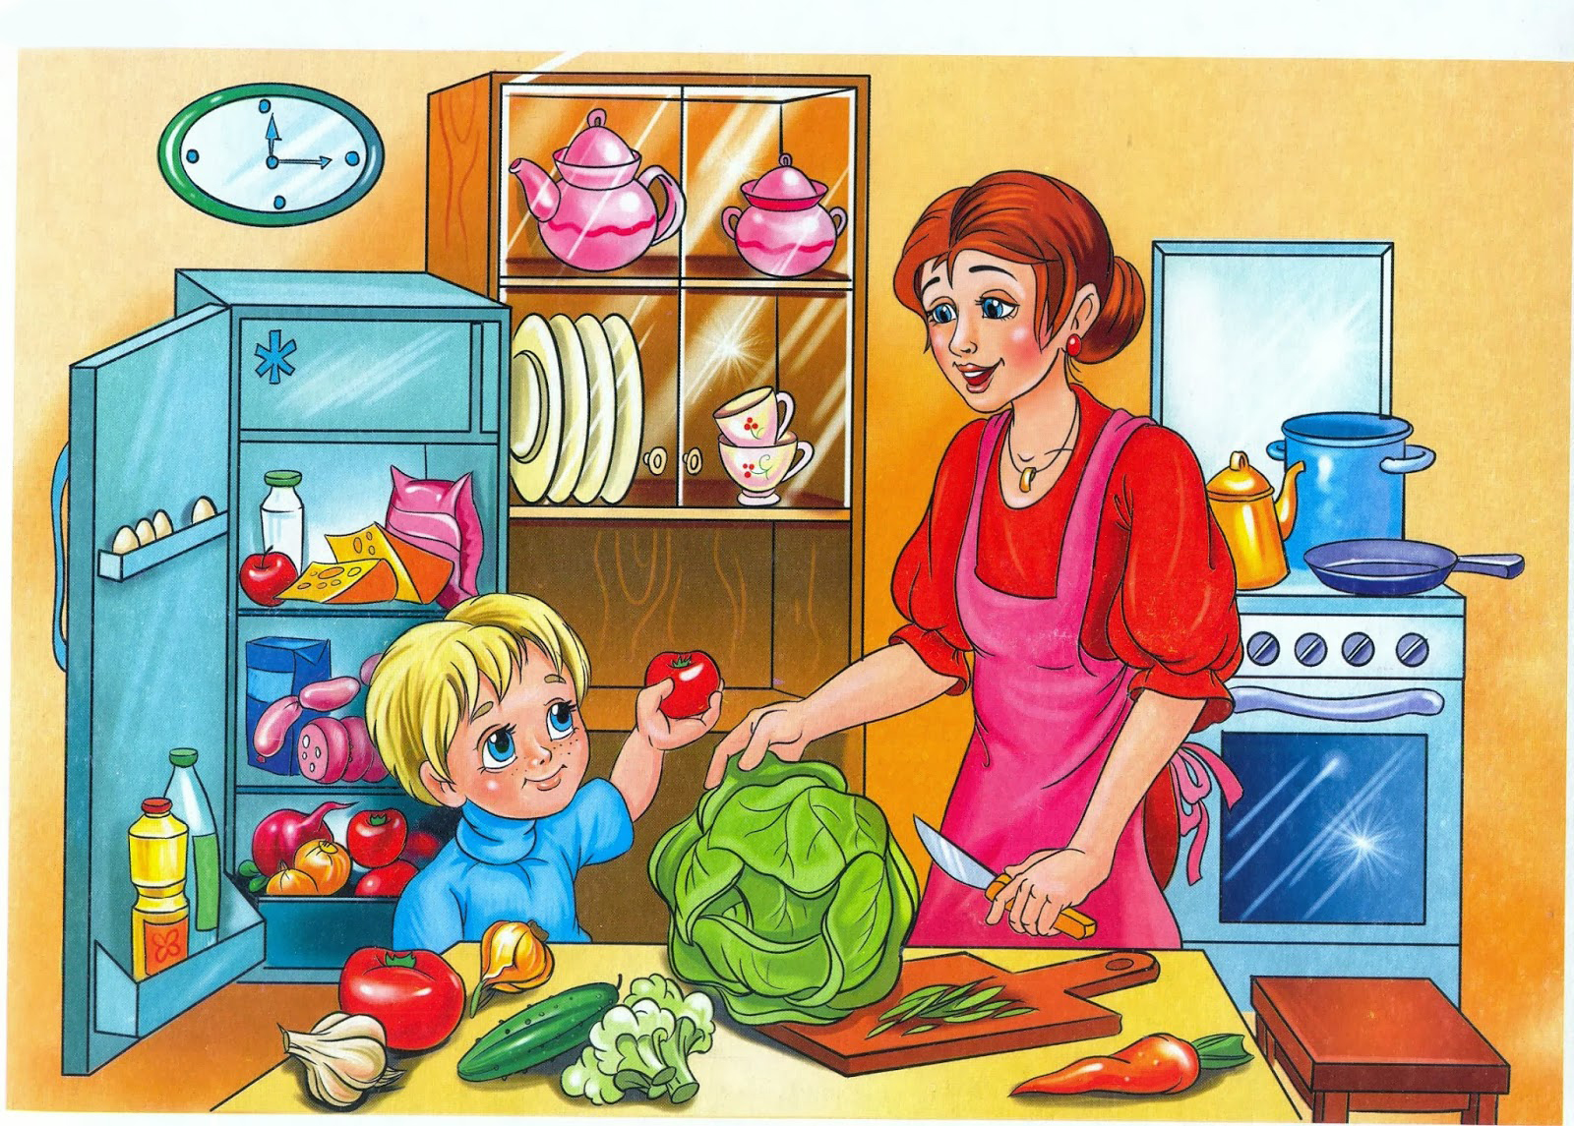

Slide 13
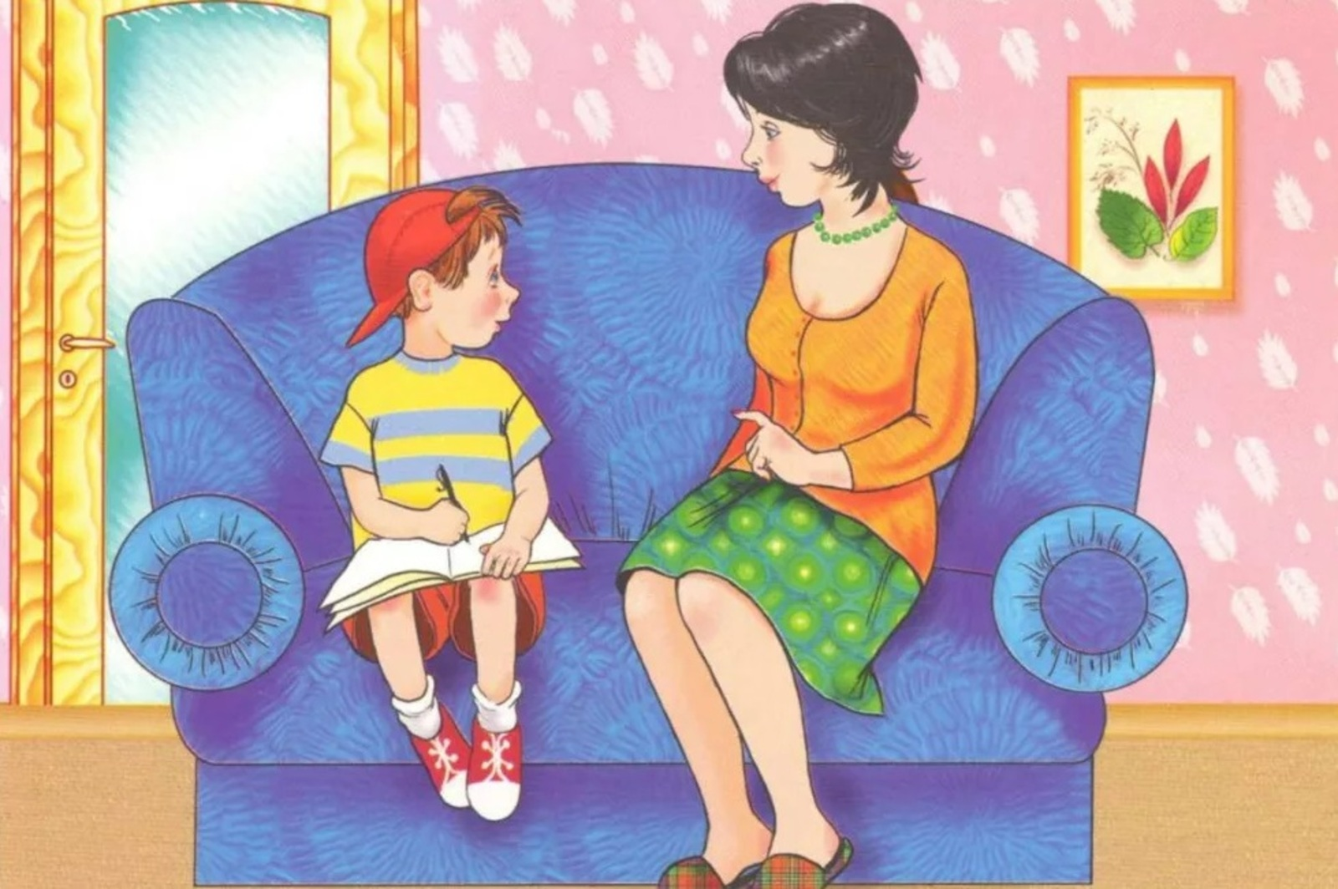

Slide 14
Рекомендации
Больше читайте! Рассматривайте с ним иллюстрации в книге.
Развивайте общую и мелкую моторику ребенка: больше рисуйте, раскрашивайте, лепите из пластилина, собирайте бусы.
Работайте над развитием познавательных способностей ребенка: разучивайте стихи, придумывайте рассказы.
Дома чаще играйте с детьми в «Дочки – матери», «Магазин», «Больницу», «Парикмахерскую», «Стройку» и др., это лучший способ научить ребенка организации своей деятельности и умению действовать по инструкции.
Прививайте аккуратность, усидчивость, терпение.
Приучайте ребенка к самообслуживанию. Помните! Всё в ваших руках!

Slide 15
СПАСИБО
ЗА
АКТИВНОЕ УЧАСТИЕ!

